Slide 1
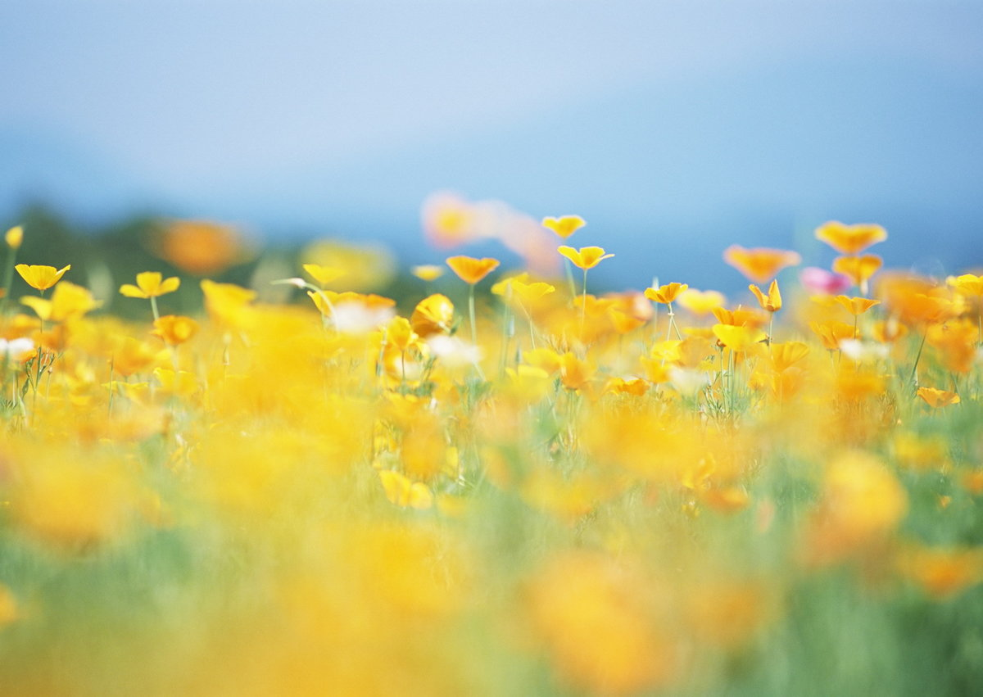
Муниципальное бюджетное дошкольное образовательное учреждение ЗАТО г.Североморск
« Детский сад №51»
Дидактическая игра «Мемо»
Животный мир Мурманской области
Подготовила:
педагог-психолог МБДОУ ЗАТО г. Североморск д/с№51
Бессалаева Кристина Юрьевна

Slide 2
Представляю Вашему вниманию дидактическую игру МЕМО «Животный мир Мурманской области» сделанный своими руками из натуральных березовых спилов, с использованием техники декупаж.
Цель - развитие произвольного внимания и зрительной памяти. Знакомство с животным миром Мурманской области.
Задачи:
1.Расширить объем зрительной памяти и внимания;
2. дать детям и закрепить знание о животном мире Мурманской области;
3. учить детей работать в команде;
4.развивать активный словарь детей.
Целевая группа: игра для детей от 3лет. Дидактической игрой «Мемо» можно играть как в группе, так и на индивидуальных занятиях с педагогом.
Описание игры:
По сути дидактическая игра «Мемо» это простейшая игра «Найди пару» и представляет собой набор из пар одинаковых спилов на тему «Животный мир Мурманской области».

Slide 3
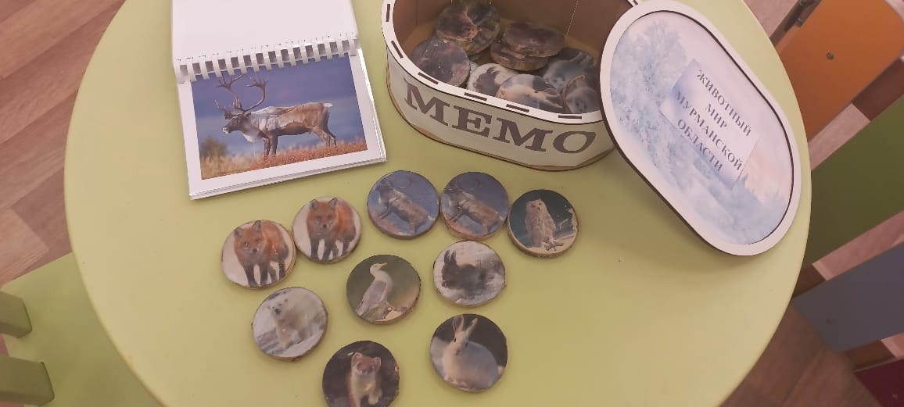
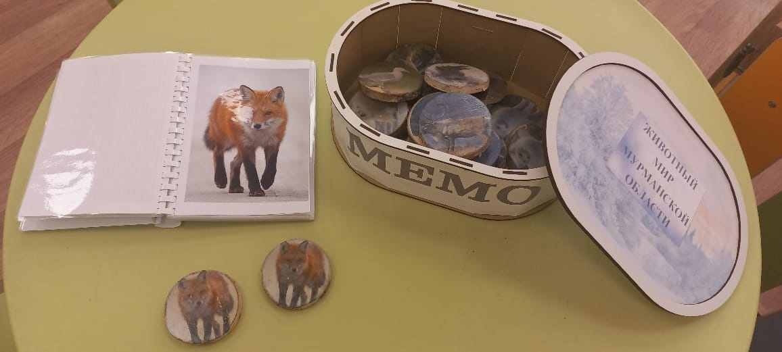
Правила игры:
1способ. Сначала спилы с изображениями животных выкладываются на стол картинками вверх. Ребенок запоминает расположение и изображение картинок. Затем картинки переворачиваются. Далее по очереди каждый игрок открывает два любых спила, показывая их всем. Если на них изображены одинаковые рисунки, он забирает их себе, и открывает следующую пару. Однако, если изображения разные, то он возвращает эти спилы обратно на свои места картинками вниз, а ход переходит следующему игроку. Когда все спилы будут разобраны, выбирается победитель – тот, кто набрал наибольшее количество спилов.

Slide 4
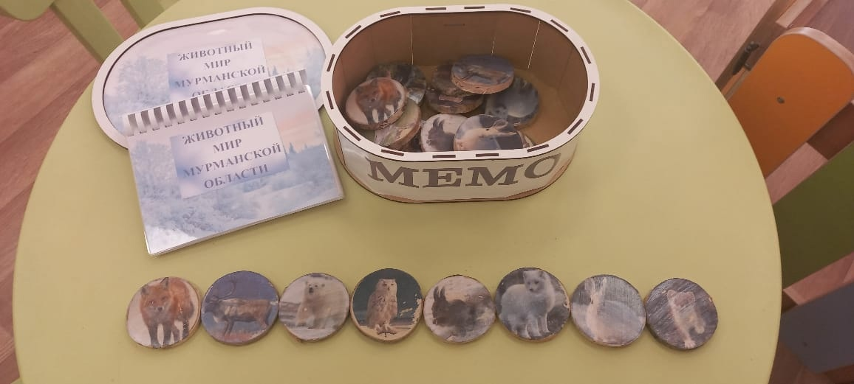
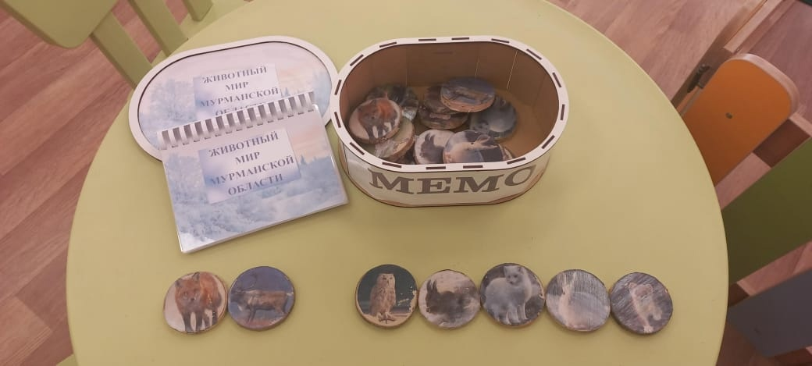
2.способ. Перед ребенком выкладываются несколько подряд спилов картинками вверх. Ребенок запоминает изображение, затем закрывает глаза, а педагог меняет местами картинки или прячет одну. Задача ребенка угадать что изменилось или какой картинки не хватает.

Slide 5
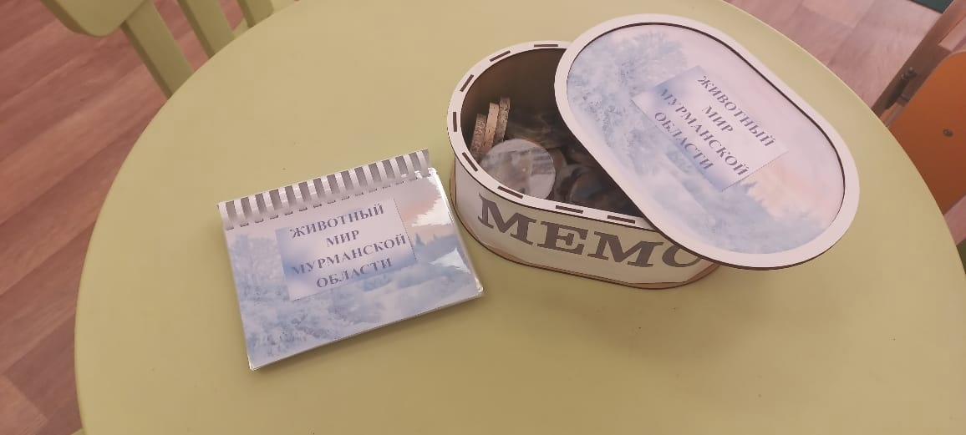
Так же в набор дидактической игры входит книжка с описанием животных, что помогает детям в игровой форме познакомится с животным миром Мурманской области.

Slide 6
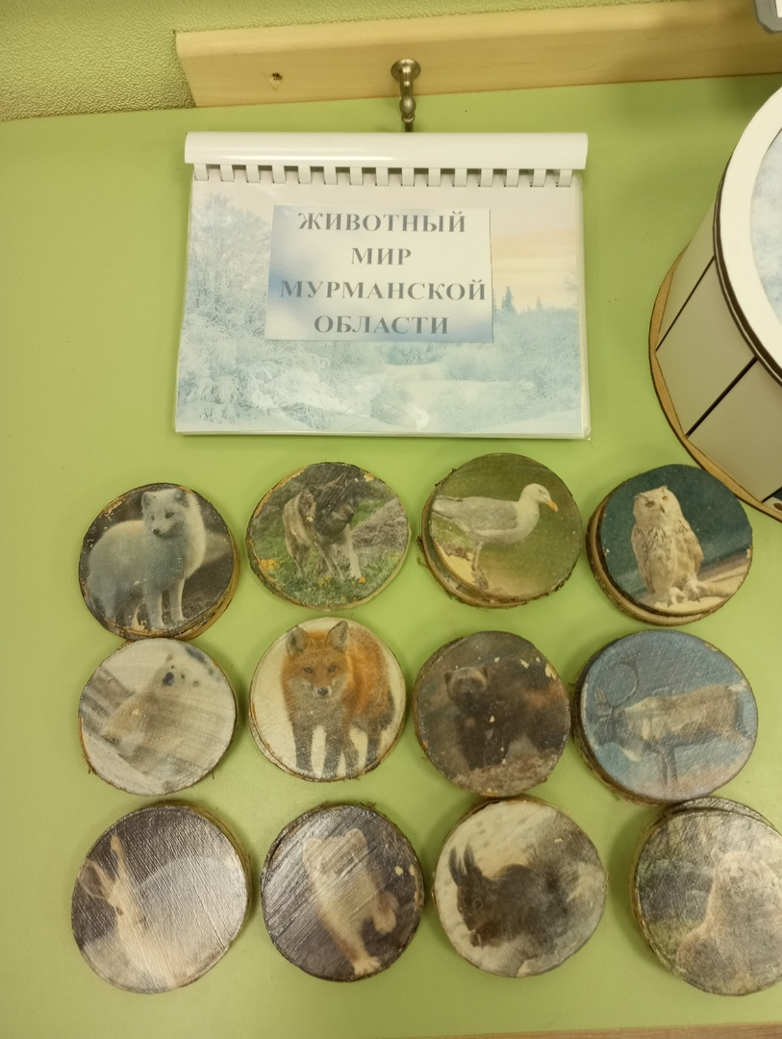
СПАСИБО ЗА ВНИМАНИЕ!

